Slide 1

UHLIČITANY
Registrační číslo projektu: CZ.1.07/1.1.38/02.0025
Název projektu: Modernizace výuky na ZŠ Slušovice, Fryšták, Kašava a Velehrad
Tento projekt je spolufinancován z Evropského sociálního fondu a státního rozpočtu České republiky.
Př_131_Mineralogie_Uhličitany
Autor: Mgr. Drahomíra Kalandrová
Škola: Základní škola Fryšták, okres Zlín

Slide 2
Anotace:
Digitální učební materiál je určen k seznámení a upevňování učiva o uhličitanech.
Materiál podporuje výklad učitele a přibližuje učivo žákům.
Je určen pro předmět přírodopis, 9. ročník.
Tento materiál vznikl jako doplňující materiál k učebnici: Černík, V., Martinec, Z., Vítek, J., Vodová, V. Přírodopis 9 pro základní školy: Geologie a ekologie. 1. vyd. Praha: SPN, 2010, ISBN 978-80-7235-496-2

Slide 3
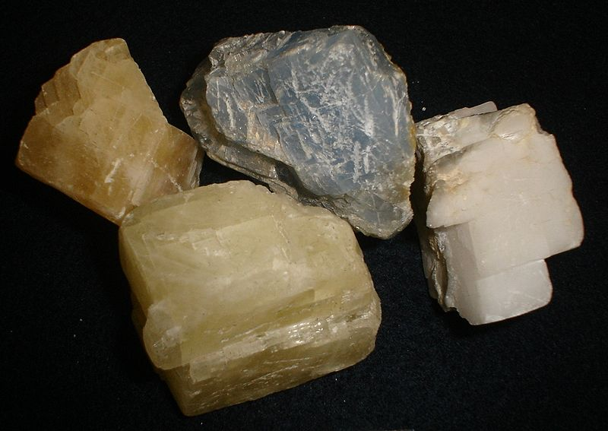

Uhličitany
Soli kyseliny uhličité
Výrazně nekovový vzhled
Kalcit

Slide 4
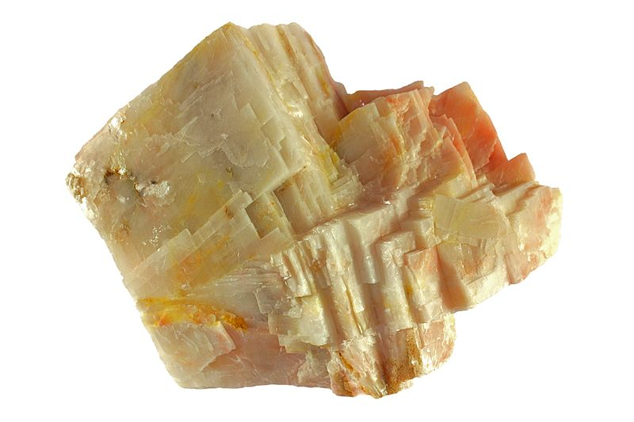
Kalcit CaCO₃
Klencová soustava nebo zrnité, vláknité a zemité formy
Hlavní složka vápence a mramoru
Bezbarvý nebo bílý, zbarvený do žluta nebo do růžova
Lesk skelný
Vryp bílý
Křehký a dobře štěpný
Kalcit

Slide 5
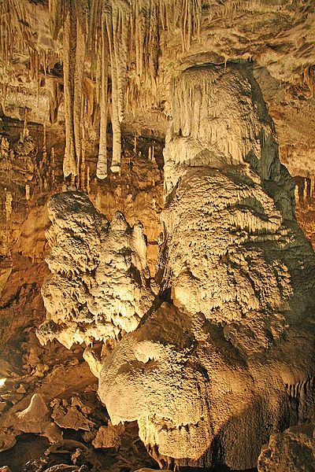
Kalcit – výskyt
Součást rudných žil
  Příbram
Složka vápence
  Český kras
  Moravský kras
Najdi na mapě Zbrašovské aragonitové jeskyně. Vyhledej, co má aragonit společného s kalcitem.
Krápníková výzdoba v Punkevních jeskyních

Slide 6
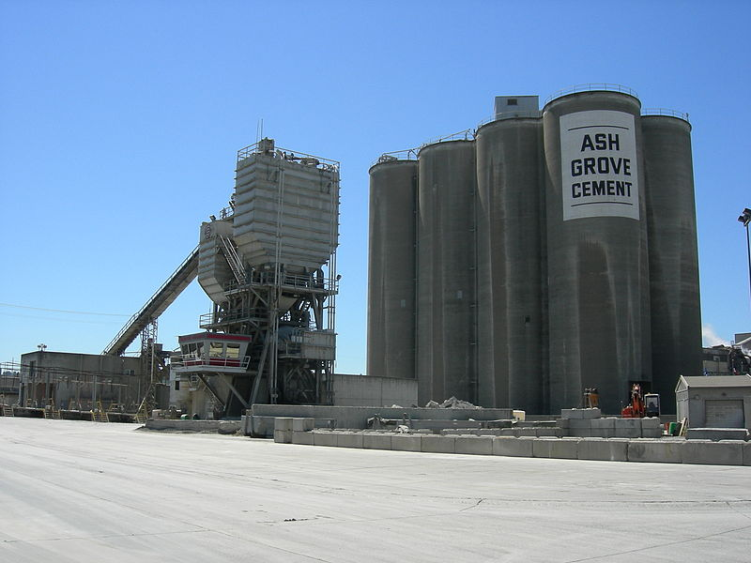
Kalcit – využití
Stavební a ozdobný kámen
Průmysl stavebních hmot
  Výroba vápna, cementu
Optika
Cementárna

Slide 7
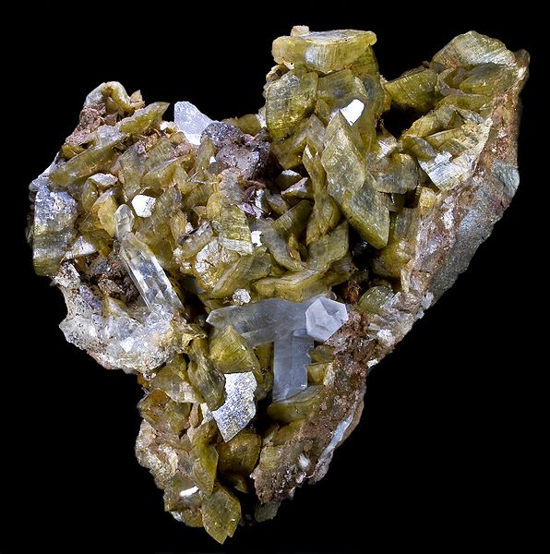
Siderit – ocelek FeCO₃
Klencová soustava
Šedožlutá až hnědá barva
Vryp okrově žlutý až hnědý
Křehký nerost
Důležitá železná ruda
Výskyt:
  Příbram
  Slovenské rudohoří
Siderit s křemenem

Slide 8
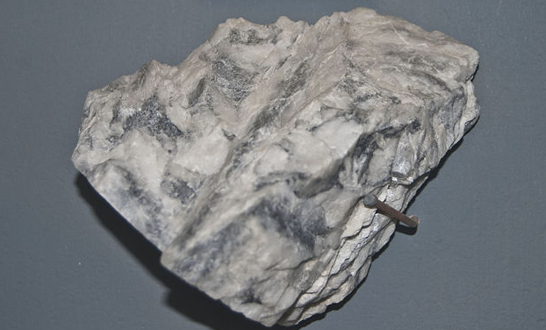
Magnezit MgCO₃
Klencová soustava nebo celistvý v zrnitých agregátech
Převažuje světle šedá barva
Bílý vryp
Výroba ohnivzdorných cihel
Naleziště:
  Rakousko
  Slovenské rudohoří
Magnezit

Slide 9
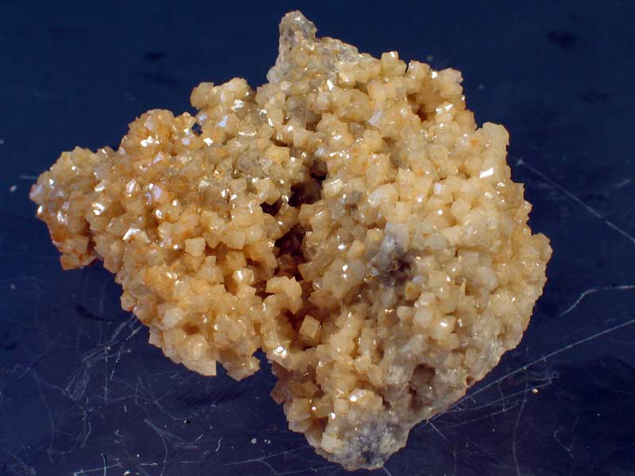
Dolomit CaMg(CO₃)₂
Klencová soustava nebo celistvé zrnité agregáty
Podobný kalcitu
Hlavní součást horniny dolomit
Výroba cementu a žáruvzdorných materiálů
Hnojivo
Dolomit

Slide 10
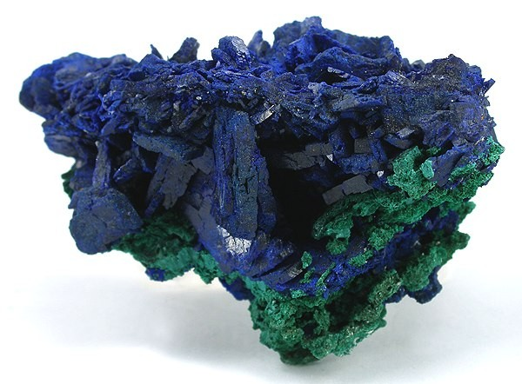
Malachit a Azurit
Měděné rudy
Klenotnictví – drahé a ozdobné kameny
Azurit a malachit

Slide 11
Použité zdroje
CalcitasEZ.jpeg. In: Wikipedia: the free encyclopedia [online]. San Francisco (CA): Wikimedia Foundation, 2001-, 23 August 2005 [cit. 2013-07-11]. Dostupné z: http://commons.wikimedia.org/wiki/File:CalcitasEZ.jpeg
00090 12 cm calcite.jpg. In: Wikipedia: the free encyclopedia [online]. San Francisco (CA): Wikimedia Foundation, 2001-, 23. 10. 2012 [cit. 2013-07-11]. Dostupné z: http://commons.wikimedia.org/wiki/File:00090_12_cm_calcite.jpg?uselang=cs
SideriteBresil2.jpg. In: Wikipedia: the free encyclopedia [online]. San Francisco (CA): Wikimedia Foundation, 2001-, 15. 11. 2009 [cit. 2013-07-11]. Dostupné z: http://cs.wikipedia.org/wiki/Soubor:SideriteBresil2.jpg
Magnesite Austria.jpg. In: Wikipedia: the free encyclopedia [online]. San Francisco (CA): Wikimedia Foundation, 2001-, 22 January 2010 [cit. 2013-07-15]. Dostupné z: http://commons.wikimedia.org/wiki/File:Magnesite_Austria.jpg
Dolomit Rumunia.jpg. In: Wikipedia: the free encyclopedia [online]. San Francisco (CA): Wikimedia Foundation, 2001-, 15 June 2006 [cit. 2013-07-12]. Dostupné z: http://commons.wikimedia.org/wiki/File:Dolomit_Rumunia.jpg
Azurite-Malachite-221040.jpg. In: Wikipedia: the free encyclopedia [online]. San Francisco (CA): Wikimedia Foundation, 2001-, 27. aprill 2010 [cit. 2013-07-12]. Dostupné z: http://commons.wikimedia.org/wiki/File:Azurite-Malachite-221040.jpg?uselang=et
PRAZAK, I. Punkevní jeskyně3.jpg. In: Wikipedia: the free encyclopedia [online]. San Francisco (CA): Wikimedia Foundation, 2001-, 01.08.2007 [cit. 2013-07-26]. Dostupné z: http://commons.wikimedia.org/wiki/File:Punkevn%C3%AD_jeskyn%C4%9B3.jpg
JMABEL. Ash Grove Cement factory 02.jpg. In: Wikipedia: the free encyclopedia [online]. San Francisco (CA): Wikimedia Foundation, 2001-, 2. 8. 2007 [cit. 2013-07-26]. Dostupné z: http://cs.wikipedia.org/wiki/Soubor:Ash_Grove_Cement_factory_02.jpg

